Slide 1

Les défis de la mesure de la pression artérielle dans un contexte d'insuffisance rénale
Lyne Cloutier, inf. Ph.D.
Professeure titulaire, Département des sciences infirmières
Octobre 2014

Slide 2
objectifs de la présentation
Déterminer la capacité des différentes mesures de pression artérielle à prédire le risque cardiovasculaire
Identifier le protocole optimal à utiliser pour
Mesure en clinique
Mesure à domicile
MAPA
Identifier les avantages et les défis des différentes méthodes de mesure de la pression artérielle
Connaître les nouveautés en matière de mesure de pression artérielle

Slide 3
Y a-t-il une mesure de pression artérielle Idéale?
Mesure de PA en clinique
    Intra-dialyse
    Inter-dialyse
    Péri-dialyse
Mesure de PA à domicile
MAPA

Slide 4
Éléments à considérer pour répondre
Capacité à refléter la vrai valeur de la PA
Capacité à prédire le risque cardiovasculaire
Faisabilité
Validité et reproductibilité
Coûts (système de santé et patient)
Notes:
Risque cardiovasculaire
En dessous de 50 ans, similaire à la population générale
Au dessus, dépend des conditions associées ex. diabète, insuffisance cardiaque
The association of low SBP with mortality among HD patients is in concert with observations in the general population,⁸ patients with CKD,²³ and patients with heart failure.²⁴ The reasons for this relationship among HD patients may be multifactorial. Untreated patients with low to normal BP may have severe cardiac disease.²⁵ Patients with low to normal BP may have significant intradialytic reductions in myocardial perfusion during HD.^{26,27} Elderly patients and patients with diabetes, with stiff, noncompliant vessels and occlusive arterial disease, may experience significant reductions in organ perfusion during dialysis.

Slide 5
Critères pour le diagnostic d’HTA – Algorithme
Mesure élevée de la PA hors clinique OU
Mesure aléatoire élevée de la PA en clinique
HTA – 1ère visite
Mesure de la PA – Antécédents et examen
URGENCE HYPERTENSIVE *
Demande d’examens de diagnostic fait à la 1ère ou 2e visite
HTA – 2e visite – Moins d’un mois
Mesure de la PA
PA ≥ 140/90 mm Hg et lésions d’organes cibles ou diabète ou néphropathie ou PA ≥ 180/110 mm Hg ?
OUI
DIAGNOSTIC D’HTA
NON
PA: 140 – 179 / 90 - 109
Mesure de la PA en clinique
Monitorage ambulatoire de la PA
Mesure de la PA à domicile
HTA - 3e visite
PAS ≥ 160
ou PAD ≥ 100
< 160 / 100
PA DIURNE
< 135/85
et
sur 24H
< 130/80
PA DIURNE
PAS ≥ 135 ou
PAD ≥85 ou sur 24H
PAS ≥ 130 ou
PAD ≥ 80
< 135/85
≥ 135/ 85
DIAGNOSTIC
D’HTA
MAPA ou mesure à domicile
HTA – 4 et 5 ^{e} visite
PAS ≥ 140
ou PAD ≥ 90
< 140 / 90
CONTINUER LE SUIVI
DIAGNOSTIC
D’HTA
DIAGNOSTIC
D’HTA
CONTINUER LE SUIVI
CONTINUER LE SUIVI
DIAGNOSTIC
D’HTA
Source : Cloutier & Poirier, Prise en charge systématisée des personnes atteintes d’hypertension artérielle, p.17. 2011

Slide 6
Équivalence des mesures de PA
Une PA en clinique de 140/90 mmHg présente un risque équivalent de:
Description | PA mmHg
Mesure à domicile de la PA | 135 / 85
Moyenne de jour pour MAPA | 135 / 85
Moyenne 24-heures MAPA | 130 / 80
Mesure de PA automatisée en série | 135 / 85
PECH 2014, ESH 2013

Slide 7
Mesure en clinique

Slide 8
Activités affectant la pression artérielle et sa mesure
Réunions | PA Systolique (mm Hg) | PA Diastolique (mm Hg)
Réunions | +20.2 | +15.0
Travail | +16.0 | +13.0
Transport | +14.0 | +9.2
Marche | +12.0 | +5.5
Se vêtir | +11.5 | +9.7
Parler au téléphone | +9.5 | +7.2
Manger | +8.8 | +9.6
Parler | +6.7 | +6.7
Lire | +1.9 | +2.2
Relaxer | 0 | 0
Dormir | -10.0 | -7.6
Pickering. Am Heart J 1988;116:1141-5.

Slide 9
Impacts documentés
Modifications à la procédure standard | Influence sur la PAS (mm Hg) | Influence sur la PAD (mm Hg)
Choix d’un seul bras* | ↑ ou ↓ 10 à 20 | ↑ ou ↓ 10 à 20
Bras plus bas que le cœur | ↑ 4 à 23 | ↑ 4 à 14
Absence de support pour le bras* | ↑ 2 à 3 | ↑ 2 à 8
Vêtements sous le brassard ou roulés au-dessus | non significatif (n.s.) | n.s.
Jambes croisées | ↑ 6 à 10 | ↑ 3 à 4
Patient couché* | ↑ 3 à 10 | ↑ 1 à 8 ou ↓ 3 à 6
Dos n’est pas supporté | ↑ 6 à 8 | ↑ 7 à 12
Brassard trop petit* | ↑ 2 à 14 | ↑ 2 à 14
Brassard trop grand* | ↓ 13 | ↓ 8
Utilisation de la cupule ou du diaphragme | ↑ ou ↓ 1 à 2 | ↑ ou ↓ 1 à 2
Plus ou moins de pression appliquée sur le stéthoscope | n.s. | n.s.
(Cloutier, 2006)

Slide 10
Défis particuliers en regard de la dialyse
Variabilité de la pression artérielle lié au volume vasculaire circulant
    Péri-dialyse
    Intra-dialyse
    Inter-dialyse
Présence d’accès vasculaire
Notes:
Predialysis vs. postdialysis blood pressure. (Weak)
It is unclear which blood pressure reading should be used as the guide for therapy and control of CVD. Some data suggest that predialysis systolic blood pressure correlates best with LVH.²⁰⁰ Another report suggests that postdialysis blood pressure is the most representative of mean interdialytic blood pressure measured by ambulatory blood pressure monitoring (ABPM).²⁰¹ Others have suggested that an average of predialysis and postdialysis blood pressure may be a better predictor of mean interdialysis blood pressure.²⁰² In reality, neither is a particularly good predictor of interdialytic blood pressure.²⁰³ This issue is complicated by the known fall in blood pressure during dialysis in a large number (40%-50%) of patients, and by the fact that this fall is short-lived (12–24 hours). Thus, perhaps ABPM or self-measured home blood pressure are better markers of interdialytic blood pressure load; however, for practical and financial reasons, these tools cannot be applied to the totality of dialysis patients.

Slide 11
Mesures en péri-dialyse
Mesures réalisées avant et tout de suite après la dialyse
Selon les recommandations de KDOQI (Kidney Disease Outcomes Quality Initiatives) ce sont les mesures à utiliser pour la prise en charge de l’HTA
Protocole: appareils oscillométriques (mercure?) en position assise après 5 minutes de repos
Am J Kidney Dis. 2005; 45(4 supp): S1-S153)

Slide 12
constats
De telles mesures réalisées de façon routinière sont variables et peu reproductibles
Même standardisées, ces mesures présentent une faible corrélation avec les AOC (HVG – événements CV)
Faible corrélation entre les mesures de péri-dialyses et un MAPA interdialyse (k de Cohen – degré d’accord – varie entre 0.32 et 0.60 – modéré)
Hypertension. 2006;47:62-68.
Clin J Am Soc Nephrol. 2007;2:1228-1234.
J Am Soc Nephrol. 2006;1:389-398.

Slide 13
Mesures intra dialyses
Mesure réalisée durant la dialyse, habituellement chaque 30 minutes
Utilise un appareil oscillométrique validé relié à l’appareil de dialyse
Idéalement c’est la moyenne des mesures qui devraient être utilisées et non une seule mesure
Peu d’études disponibles pour comparer avec d’autres types de mesure
Lorsque comparé au MAPA c’est seulement en combinant ces mesures aux mesures en péri dialyse que l’on a obtenu des corrélations intéressantes
Clin J Am Soc Nephrol. 2008;3:1364-1372.

Slide 14
Mesure interdialyses
MAPA ou mesures à domicile
Valide
Reproductible
Lorsque ces mesures sont comparées avec les mesure en clinique, elles sont supérieures
Bonne corrélation avec les AOC et mortalité cardiovasculaire
Blood Press Monit. 1999;4:217-221.
Am J Kidney Dis. 2000;36:983-990.
Clin J Am Soc Nephrol. 2007;2:1228-1234.

Slide 15
Capacité prédictive desmesures chez les patients hémodyalisés
HOME
ABPM
(Alborzi, Ptel & Agarwal, 2007, Cli J Am Soc Nephrol 2: 1228-1234
Notes:
Étude de cohorte sur 150 patients essentiellement noirs sur hémodyalise de façon chronique
26 (17%) mort cardiovasculaire
Mort 46(31%)
Dialysis unit BP predict neither target organ damage or death
Ainsi pour les patients hémodialysés encore plus que dans la population en général, les mesures à l’extérieur devraient être utilisées pour évaluer et suvre l’HTA
Background and objectives: Although ambulatory BP recordings are found to be superior to dialysis unit recordings in
predicting outcomes, ambulatory BP are difficult to obtain in the day-to-day treatment of hemodialysis patients. Home BP
agree well with ambulatory BP, but the prognostic significance of home BP recordings is unknown in hemodialysis patients.
This study ascertained the role of home BP in predicting all-cause and cardiovascular mortality.
Design, setting, participants, & measurements: A prospective cohort study was conducted in 150 patients who were on
chronic hemodialysis dialyzing at four university-affiliated units. BP was self-measured at home for 1 wk, for an interdialytic
interval by ambulatory recording, and by “routine” and standardized methods in the dialysis unit for 2 wk. Patients were
followed for a median of 24 mo to assess the end points of all-cause and cardiovascular mortality.
Results: Cardiovascular death occurred in 26 (17%) patients and death in 46 (31%) patients. A 1-SD increase in systolic BP
increased the risk for death by 1.35 (95% CI 0.99 to 1.84) and in diastolic BP by 1.40 (95% CI 1.03 to 1.93) for home BP and
between 0.97 to 1.19 (P > 0.20) for all-cause mortality for dialysis unit BP recording. A dose–response relationship between
increasing quartiles of home BP and all-cause mortality and cardiovascular mortality was seen.
Conclusions: Self-measured systolic BP of 125 to 145 mmHg and of 115 to 125 mmHg by ambulatory BP is associated with
the best prognosis in hemodialysis patients.

Slide 16
Mesures en clinique
Auscultation (mercure et anéroïde)
Oscillométrice
Mesure unique
Mesures répétées

Slide 17
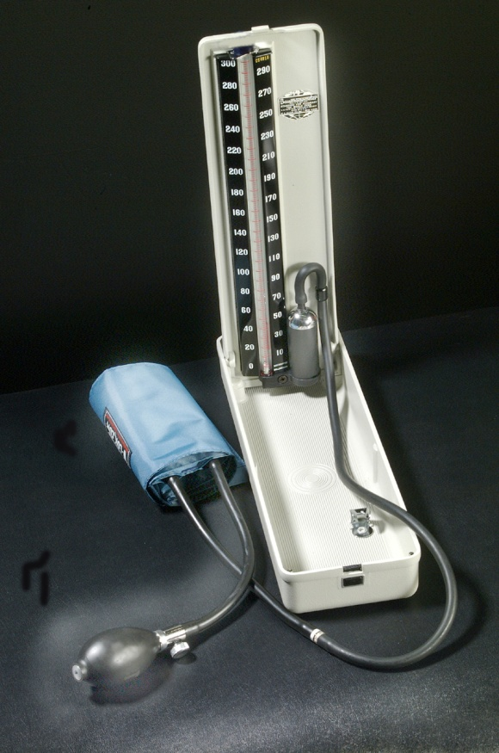
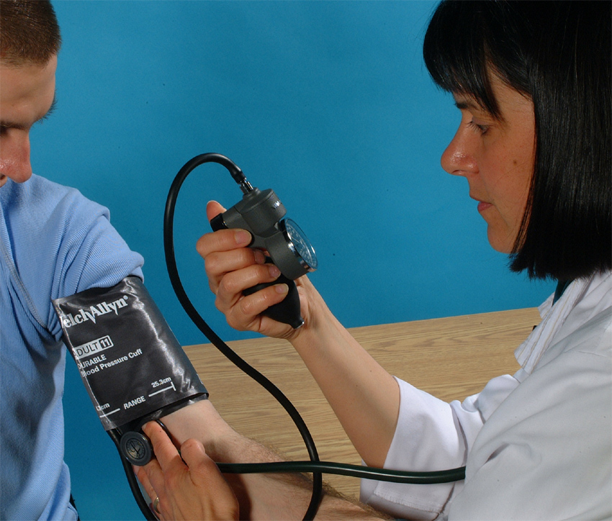
Mesure de la PA: auscultation
Sphygmomanomètre au mercure
Sphygmomanomètre anéroïde

Slide 18
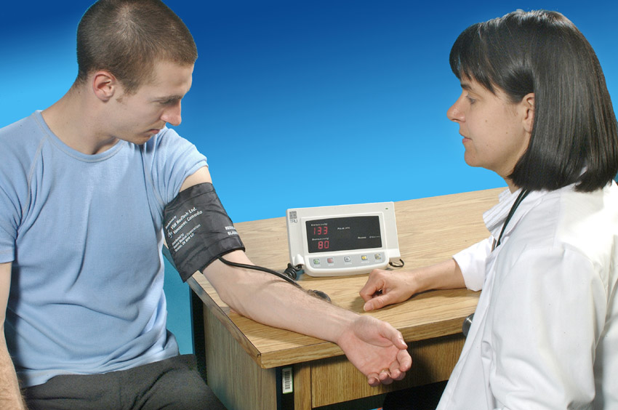
Mesure de la PA: oscillométrie
Sphygmomanomètre automatique

Slide 19
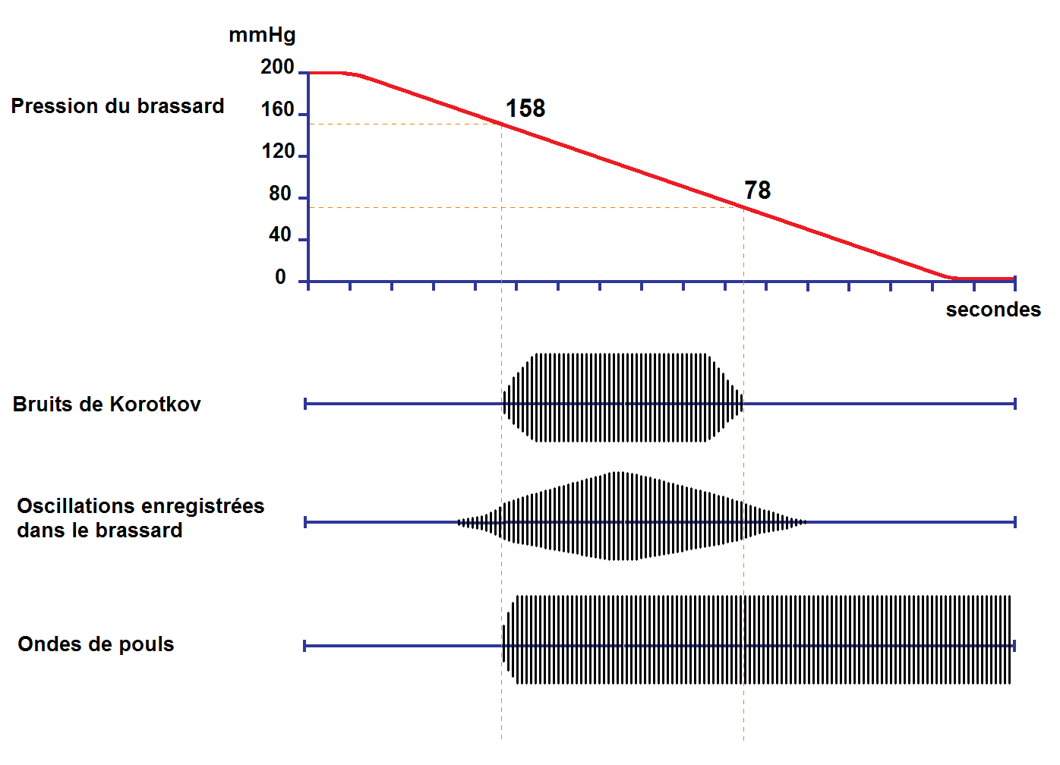
Mesure de la PA

Slide 20
Mesure de la PA
Les recommandations concernent
  Appareils
  Patient
  Observateur
  Procédure

Slide 21
Recommandations: appareil
  Appareils
  Patient
  Observateur
  Procédure
Les appareils doivent être étalonnés chaque année
Le manomètre anéroïde et la colonne de mercure doivent être clairement visibles à la hauteur des yeux
Les appareils (et leurs composantes) doivent être en bon état

Slide 22
Recommandations: appareil
  Appareils
  Patient
  Observateur
  Procédure
La longueur et la largeur du brassard (chambre pneumatique)
Le brassard doit être à 3 cm au dessus du pli du coude
Le milieu de la chambre pneumatique doit se trouver sur l’artère brachiale

Slide 23
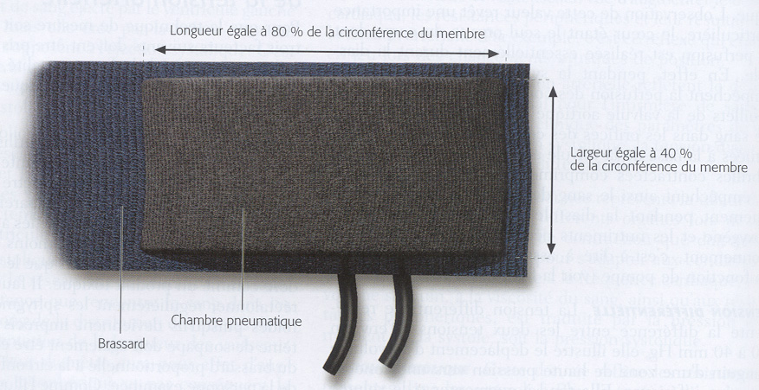
Recommandations: appareil
  Appareils
  Patient
  Observateur
  Procédure
Taille du brassard
Longueur = 80% de la circonférence du bras
Largeur = 40%
de la
circonférence
du bras
Chambre pneumatique
Brassard

Slide 24
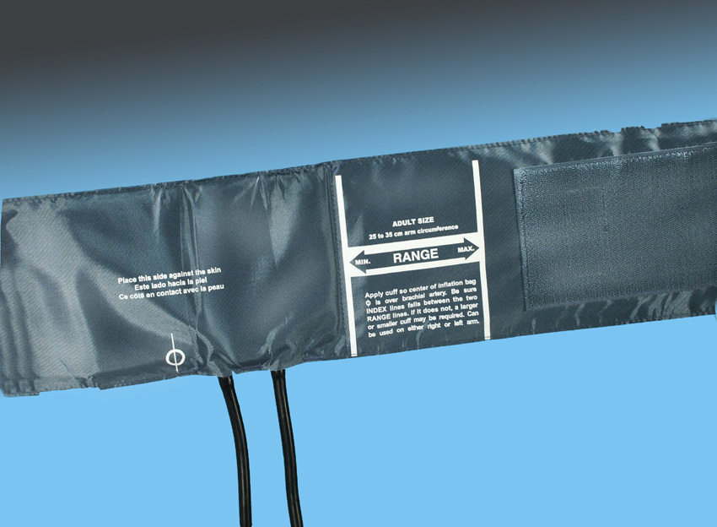
Brassard

Slide 25
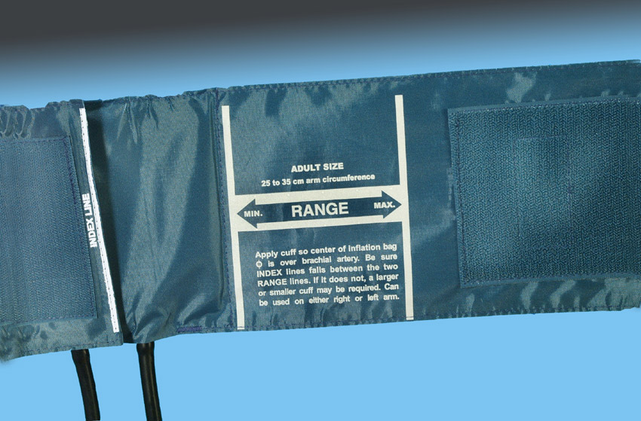
Brassard

Slide 26
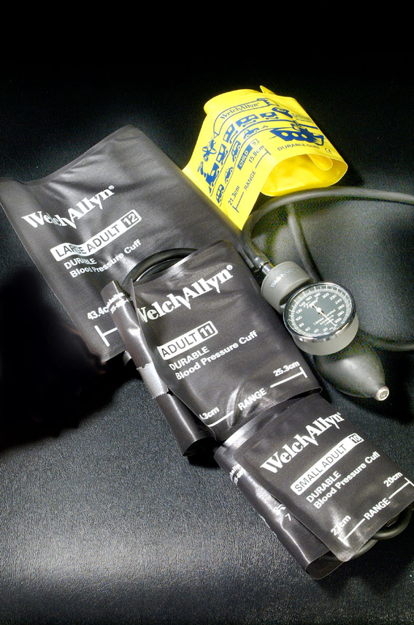
Tailles de brassard

Slide 27
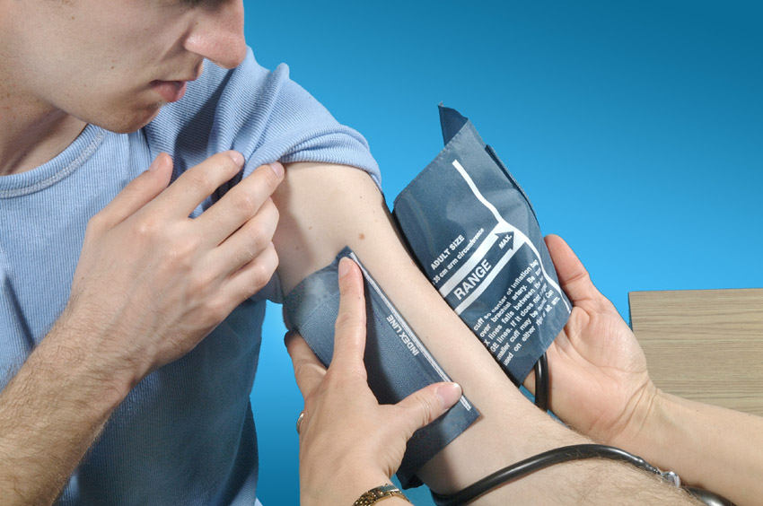
Taille du brassard: adéquat

Slide 28
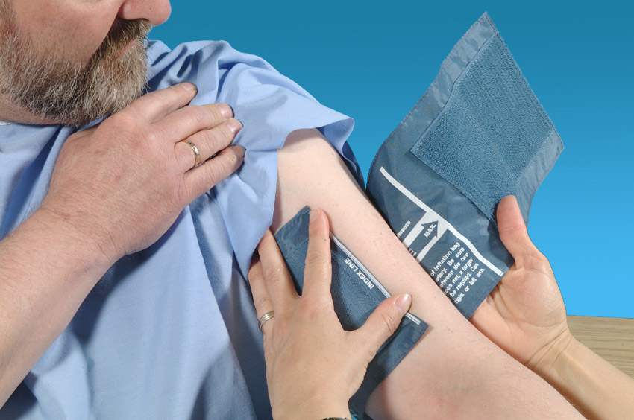
Taille du brassard: trop petit

Slide 29
Recommandations pour le patient
  Appareils
  Patient
  Observateur
  Procédure
Période de repos de cinq minutes
Élimination
Consommation
    Caféine
    Tabac
    Stimulants adrénergiques
    Alimentation
Bras est dénudé

Slide 30
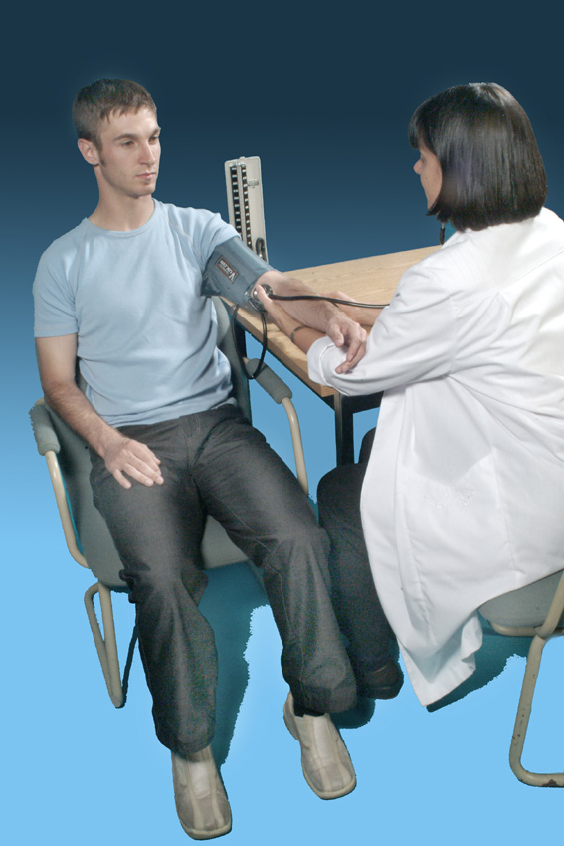
  Appareils
  Patient
  Observateur
  Procédure
Recommandations
pour le patient
Position assise
Dos est appuyé
Jambes ne sont pas croisées
Pieds à plat sur le sol
Bras est supporté
Milieu du bras à la hauteur du coeur

Slide 31
Recommandations pour la procédure
  Appareils
  Patient
  Observateur
  Procédure
Deux mesures doivent être réalisées dans le même bras et dans la même position
Une mesure dans chaque bras doit être réalisée (+ haute est retenue)
Une minute entre chaque mesure
Si arythmie répéter la mesure

Slide 32
Appareil oscillométrique à mesures en série
Obtention de mesures de PA en série
Études réalisées à ce jour démontrent une équivalence des mesures avec un MAPA de jour: un seuil de 135/85 mm Hg^{4,5}
Trois appareils sont validés (résultats de recherche portent principalement sur le BpTru)^{1,2}
Diminue l’effet sarrau blanc³
Ne convient pas aux patients avec de l’arythmie
Intégré en 2010 aux lignes directrices du PECH

Slide 33
Comparaison mesure automatisée et MAPA
 | Échantillon (n=) | Repos min. | Intervalle (min) | Pression artérielle (mm Hg) |  | Corrélation
 |  |  |  | Automatisé | MAPA
(Beckett & Godwin, 2005) | 481 | 5 | 1 or 2 | 140/80 | 142/80 | r=0,57/r=0,61
(Myers, Valdivieso, et al., 2008) | 200 200 | - - | 1 2 | 133/72 132/76 | 135/76 134/77 | r=0,640/r=0,693 r=0,631/r=0,757
(Myers et al., 2009b) | 309 | - | 1 or 2 | 132/75 | 134/77 | r=0,62/r=0,72
(Crippa, Taroni, et al., 2010) | 68 | 5 | 1 | 149/88 | 147/86 | r=0,71
(Rafey et al., 2010) | 117 | Not specified | 5 | 133/80 | 135/79 | r=0,70/r=0,72

Slide 34
Protocole
Tous les éléments liés à la préparation d’un patient pour une mesure auscultatoire doivent être respectés (vessie vide, repos, etc)
Patient est seul et sans stimulation (pas de lecture ou télévision, etc.)
Pas de 5 minutes de repos
BpTru: 6 mesures, première est retirée automatiquement, 5 autres mesures à 1 ou 2 min. d’intervalle
Seuil de référence lorsqu’utilisé dans des conditions standardisées: 135/85 mmHg

Slide 35
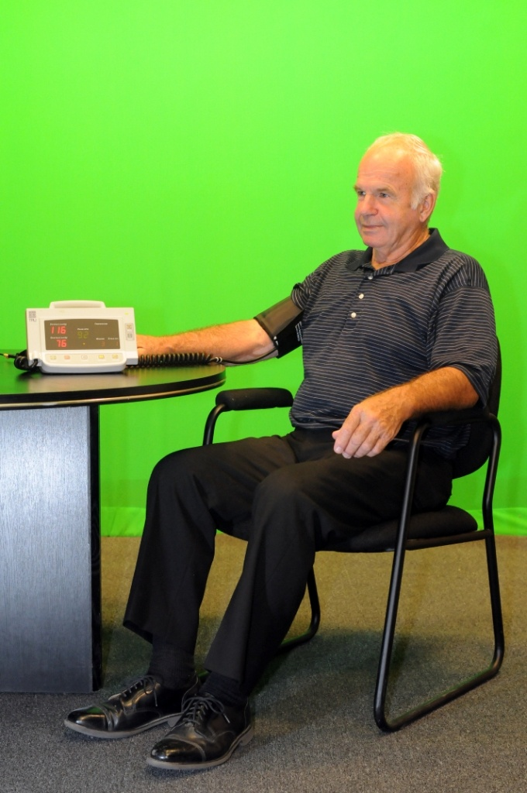
Patient assis, au repos et seul
Recommandations
pour le patient
Position assise
Dos est appuyé
Jambes ne sont pas croisées
Pieds à plat sur le sol
Bras est supporté
Milieu du bras à la hauteur du coeur

Slide 36
Avantages de la mesure en clinique
Bonne capacité à prédire le risque cardiovasculaire
Facile à réaliser
Accessible
Peu couteux pour le système de santé, pas de coûts directs pour le patient
Désavantages
N’est pas réalisé correctement par les professionnels
Sphygmomanomètres non étalonnés et en piètre état sont utilisés
Ne permet pas d’identifier le phénomène de sarrau blanc ou encore l’hypertension masquée

Slide 37
Mesure à domicile

Slide 38
Mesure à domicile de la PA
Synonyme : autosurveillance ou automesure
Technique et appareil doivent être valides
Fait partie de l’algorithme diagnostique de l’HTA

Slide 39
Équivalence des mesures de PA
Une PA en clinique de 140/90 mmHg présente un risque équivalent de:
Description | PA mmHg
Mesure à domicile de la PA | 135 / 85
Moyenne de jour pour MAPA | 135 / 85
Moyenne 24-heures MAPA | 130 / 80
PECH 2008, O’Brien et al., 2005, Pickering et al., 2005

Slide 40
Bénéfices à utiliser la mesure à domicile
Peut accélérer la pose du diagnostic
Meilleure prédiction du risque cardiovasculaire
Identification des phénomènes de sarrau blanc et d’hypertension masquée
Améliore l’adhérence thérapeutique
(Bobrie et al., 2004; Ohkubo et al., 1996)
(Pierdomenico et al., 2005; Bobrie et al., 2004)
(Marquez-Contreras et al., 2006; Ogedegbe & Schoenthaler, 2006)
Notes:
Note personnelle (Lyne) ne pas faire imprimer
Texte de mon examen doctoral (2006)
Automesure
Selon Pickering et ses collègues (2005), un facteur qui a freiné l’intégration de l’usage de l’automesure de la PA dans la pratique médicale est le manque de données probantes concernant la prédiction du risque cardiovasculaire par cette méthode. Seulement deux études de cohortes prospectives, celle de Ohkubo et al., (1996) réalisée auprès d’une population japonaise et celle de Bobrie et al., (2004) effectuée auprès d’une population française ont présenté leurs résultats jusqu’ici. Elles ont toutefois toutes les deux démontré que l’automesure de la PA avait une capacité supérieure à prédire la morbidité et la mortalité comparativement à la PA réalisée en clinique. L’étude réalisée au Japon a démontré une association statistiquement significative entre le niveau de PAS mesuré à domicile et l’incidence de la mortalité totale d’une part et de la mortalité cardiovasculaire d’autre part. Pour une augmentation de PAS de 10 mm Hg, on notait une augmentation de 23% du risque de mortalité cardiovasculaire. Il n’y avait toutefois pas de relation entre la PAD et la mortalité globale (Ohkubo et al., 1996). Dans l’étude de Bobrie et al., (2004) chaque augmentation de 10 mm Hg dans la PAS entraînait une augmentation du risque de la survenue d’un événement cardiovasculaire, tel un infarctus du myocarde ou un accident vasculaire cérébral, de 17% et chaque augmentation de la PAD de 5 mm Hg entraînait une majoration du risque de 12%. Ces mêmes auteurs indiquent que l’automesure de la PA permet également de prédire le risque de mortalité cardiovasculaire. Pickering et al., (2005) ajoute également qu’il y a de plus en plus de données probantes suggérant que l’automesure de la PA serait également en mesure de prédire l’atteinte des organes cibles. Des recherches démontrent en effet que l’automesure de la PA possède une meilleure corrélation avec l’hypertrophie ventriculaire gauche que les mesures de la PA réalisées en clinique (Abe et al., 1987; Kleinert et al.,1984; Mancia et al., 1996; Rogers et al., 2001).

Slide 41
Concepts d’HTA masquée et d’HTA de sarrau blanc
200
Hypertension masquée
Hypertension
MAPA de jour ou
mesure à domicile
(mm Hg)
135
Normotension
Hypertension de sarrau blanc
100
140
200
Mesure en clinique (mm Hg)
Adapté de: Pickering, Hypertension 1992

Slide 42
Désavantages
Anxiété chez les patients
Coûts pour les patients
Fiabilité des résultats
(Postel-Vinay et al., 2003)
(Mengden et al., 1998; Merrick et al., 1997; Myers, 1998)

Slide 43
Protocole
Protocole
  Deux mesures chaque fois
  Matin et soir
  Durant 7 jours
  Faire la moyenne des résultats obtenus en éliminant les données de la première journée
Éducation du patient et évaluation périodique (appareil et technique de mesure)
(O’Brien et al., 2005; Parati et Stergiou, 2004).

Slide 44
Seuils de références
Une PA en clinique de 140/90 mmHg présente un risque équivalent de:
Description | PA mmHg
Mesure à domicile de la PA | 135 / 85
Moyenne de jour pour MAPA | 135 / 85
Moyenne 24-heures MAPA | 130 / 80
(PECH-2008 , et O’Brien et al., 2005, Pickering et al., 2005,)

Slide 45
Notion importante du protocole
Une mesure isolée ≠ mesure à domicile

Slide 46
Technique pour la mesure
Période de repos de cinq minutes en position assise
Dos supporté
Bras soutenu à la hauteur du coeur
Pieds à plat sur le sol
Bras dont la PA est la plus élevée est utilisé
(Asmar et Zanchetti, 2000; O’Brien, 2005).

Slide 47
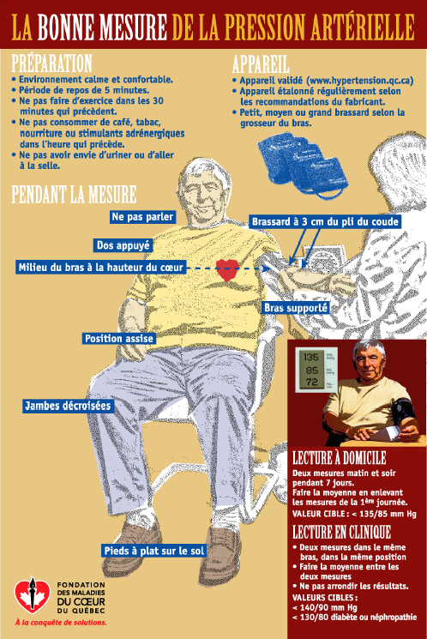

Slide 49
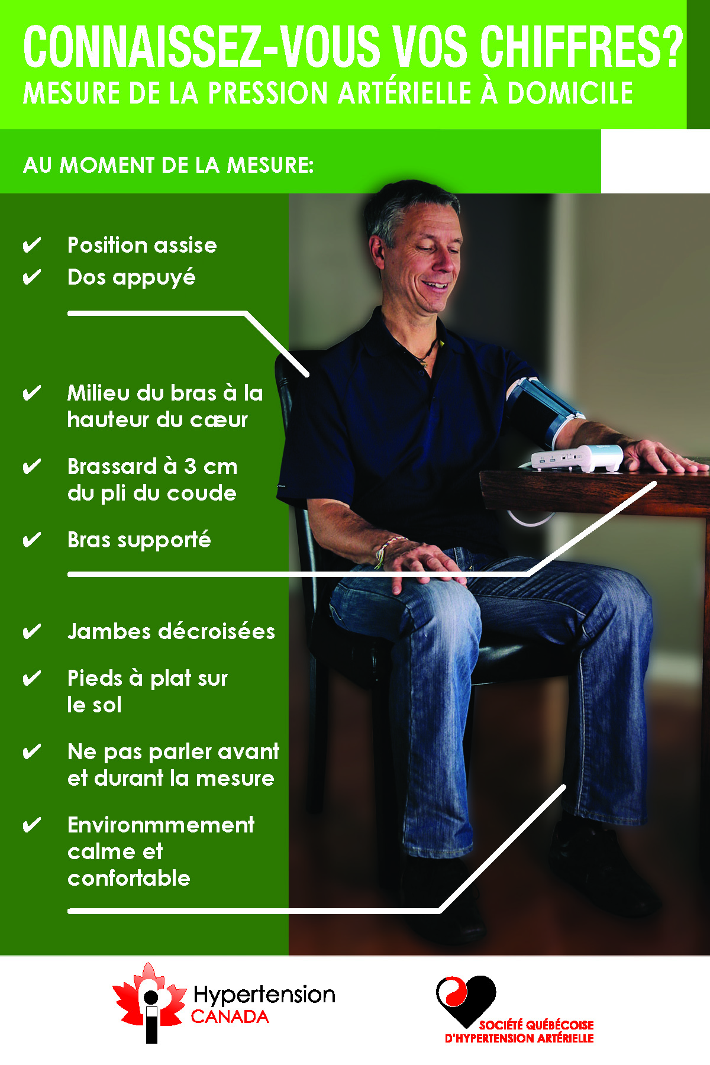

Slide 50
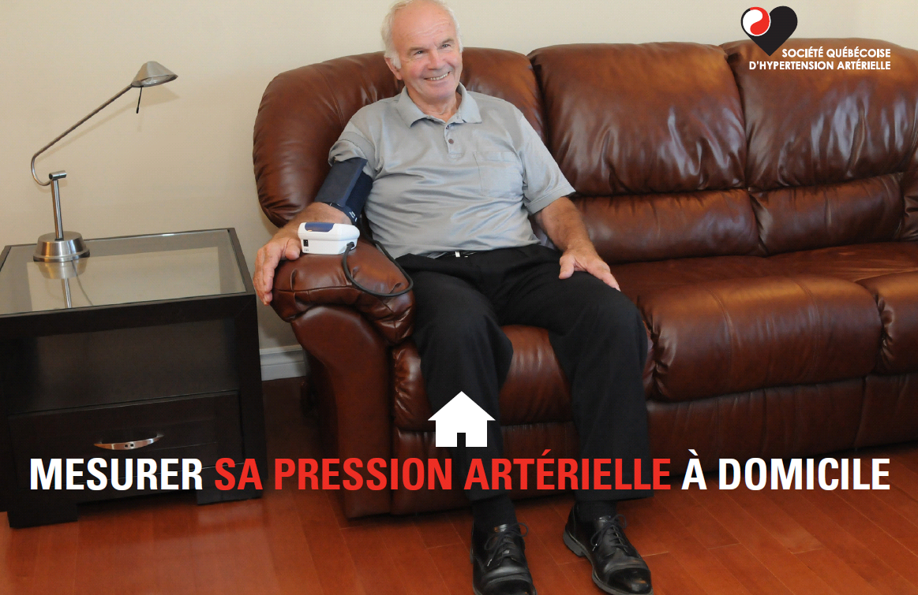

Slide 51
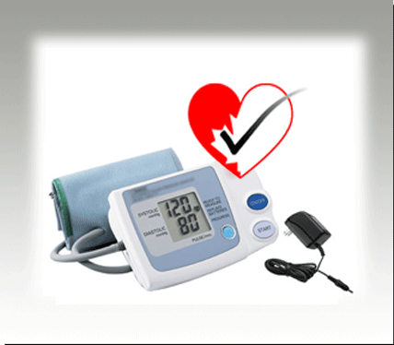
Appareils validés www.hypertension.qc.ca
Appareils de marque A&D® ou LifeSource®
  Modèles : 705, 767, 767PAC, 767Plus, 774, 774AC, 779, 787, 787AC
Appareils de marque Omron®
  Modèles : HEM-705 PC, HEM-711, HEM-741CINT
Appareils de marque Microlife® ou Thermor® (aussi vendus sous le nom de diverses marques privées)
  Modèles : BP 3BTO-A, BP 3AC1-1, BP 3AC1-1 PC, BP 3AC1-2, BP 3AG1, BP 3BTO-1
  BP 3BTO-A (2), BP 3BTO-AP, RM 100, BP A100 Plus, BP A 100

Slide 52
Choix de l’appareil
Gonflement automatique vs manuel
Avec ou sans mémoire
Avec ou sans logiciel
Guide d’instructions compréhensible
Lisibilité des chiffres sur l’afficheur
Bouton facile à presser
Brassard facile à installer

Slide 53
A discuter avec le patient
Notion de “bons” et “mauvais” résultats
Mesures isolées
Capacité à réaliser la moyenne
Retrait de la première journée
Omission ou ajout de mesures
Possibilité que la mesure “à la maison” soit faite par ou en présence d’un observateur

Slide 54
Mesure ambulatoire de la pression artérielle

Slide 55
Mesure ambulatoire de la pression artérielle (MAPA)
La MAPA peut être initiée après la 2e visite
Démontre le comportement de la pression artérielle sur une période de 24 heures
Requiert l’utilisation d’un appareil de mesure oscillométrique
  Doit être porté 24 heures
  Doit être réalisé lors d’une journée qui représente la « routine » du patient

Slide 56
Supériorité du MAPA et de la MPAD pour la prédiction du risque cardiovasculaire (>2004)
MAPA vs MPA en clinique (9 études)
  MAPA est supérieur (8 études)
  Pas de différence (1 étude)
MPAD vs MPA en clinique (3 études)
  MPAD est supérieure(2 études)
  Pas de différence (1 étude)
MPAD vs MAPA vs CBPM (2 études)
  MPAD et MAPA sont similaires et tous deux supérieurs à la mesure en clinique (1 étude)
  Pas de différence entre les trois mesures (1 étude)
(National Institute for Health and Clinical Excellence, 2011)

Slide 57
Avantages
Réalisé en ambulatoire dans l’environnement habituel du patient
Procure plusieurs valeurs sur toute la période de 24 heures
Permet l’évaluation des effets des antihypertenseurs
Permet l’identification de l’hypertension de sarrau blanc et de l’hypertension masquée
Notes:
CHEP up to 2013:
ABPM should be considered when
an office-induced increase in BP is suspected in treated patients with: BP that is not below target despite receiving appropriate chronic antihypertensive therapy (Grade C);
symptoms suggestive of hypotension (Grade C); or
fluctuating office BP readings (Grade D).
Si 7h à 22h = jour
15 heures de jour donc 30
9 heures de jour donc 9

Slide 58
Limites associées au MAPA
Coûts (technicien, appareil, piles)*
Tolérabilité
Accessibilité
Reproductibilité
Application limitée pour certains patients

Slide 59

MAPA et le Programme Éducatif Canadien en Hypertension artérielle

Slide 60
Critères pour le diagnostic d’HTA – Algorithme
Mesure élevée de la PA hors clinique OU
Mesure aléatoire élevée de la PA en clinique
HTA – 1ère visite
Mesure de la PA – Antécédents et examen
URGENCE HYPERTENSIVE *
Demande d’examens de diagnostic fait à la 1ère ou 2e visite
HTA – 2e visite – Moins d’un mois
Mesure de la PA
PA ≥ 140/90 mm Hg et lésions d’organes cibles ou diabète ou néphropathie ou PA ≥ 180/110 mm Hg ?
OUI
DIAGNOSTIC D’HTA
NON
PA: 140 – 179 / 90 - 109
Mesure de la PA en clinique
Monitorage ambulatoire de la PA
Mesure de la PA à domicile
HTA - 3e visite
PAS ≥ 160
ou PAD ≥ 100
< 160 / 100
PA DIURNE
< 135/85
et
sur 24H
< 130/80
PA DIURNE
PAS ≥ 135 ou
PAD ≥85 ou sur 24H
PAS ≥ 130 ou
PAD ≥ 80
< 135/85
≥ 135/ 85
DIAGNOSTIC
D’HTA
MAPA ou mesure à domicile
HTA – 4 et 5 ^{e} visite
PAS ≥ 140
ou PAD ≥ 90
< 140 / 90
CONTINUER LE SUIVI
DIAGNOSTIC
D’HTA
DIAGNOSTIC
D’HTA
CONTINUER LE SUIVI
CONTINUER LE SUIVI
DIAGNOSTIC
D’HTA
Source : Cloutier & Poirier, Prise en charge systématisée des personnes atteintes d’hypertension artérielle, p.17. 2011

Slide 61
Seuils diagnostiques pour l’HTA avec le MAPA (PECH)
  Le diagnostic d’HTA peut être posé si:
    La moyenne des valeurs de jour
      PAS ≥ 135 mm Hg et/ou
      PAD ≥ 85 mm Hg
    ou si
    La moyenne des valeurs de 24 hr
      PAS ≥ 130 mm Hg et/ou
      PAD est ≥ 80 mm Hg
Notes:
Ce que CHEP a dans ces recs
1. ABPM can be used in the diagnosis of hypertension (Grade C). ABPM should be considered when an office-induced increase in BP is suspected in treated patients with:
i) BP that is not below target despite receiving appropriate chronic antihypertensive therapy (Grade C);
ii) Symptoms suggestive of hypotension (Grade C);
iii) Fluctuating office BP readings (Grade D).
2. Physicians should use only ABPM devices that have been validated independently using established protocols (Grade D).
3. Therapy adjustment should be considered in patients with a mean 24-hour ambulatory SBP of ≥130 mmHg or DBP of ≥80 mmHg or a mean awake SBP of ≥135 mmHg or DBP of ≥85 mmHg (Grade D).
4. The magnitude of changes in nocturnal BP should be taken into account in any decision to prescribe or withhold drug therapy based upon ABPM (Grade C) because a decrease in nocturnal blood pressure of <10% is associated with increased risk of cardiovascular events.

Slide 62
Valeurs de nuit
PECH: “Une diminution de la PA nocturne, inférieure à 10 % est associée à une augmentation du risque d‘AVC (Grade C) »
ESH 2013: seuil pour valeurs de nuit (pour dx d’HTA) est ≥ 120/70 mmHg

Slide 63
Autres considérations pour le MAPA (PECH)
Devrait être envisagé dans les cas présumés d’élévation de la PA en clinique chez les patients traités qui:
  ne parviennent pas à atteindre des valeurs inférieures à la PA cible malgré l’administration prolongée d’un traitement antihypertenseur adéquat
  présentent des symptômes évocateurs d’hypotension
  présentent beaucoup de variabilité dans les valeurs de la pression artérielle en clinique

Slide 64
MAPA
Appareil
Protocole
Rapport
Interprétation

Slide 65
Appareil
Appareils validés de façon indépendante avec des protocoles établis (BHS, IP or AAMI)
  http://www.dableducational.org
Utiliser des brassards de taille appropriée
  Longueur : 80% à 100% de la circonférence du bras
  Largeur : 40% de la circonférence du bras
Limites avec certaines populations (personnes âgées, enfant, grossesse, arythmies)

Slide 66
Protocole (Pas de protocole dans le PECH)
Devrait être réalisé dans une journée typique des activités habituelles
Bras non dominant devrait être utilisé à moins qu’il n’y ait une différence de > 20 mmHg entre les 2 bras (NICE 2011)
Fréquence:
  Jour: chaque 30 minutes
  Nuit : chaque heure
Programmer les mesures (22h à 7h) pour la nuit ou adapter selon les habitudes du patient
Tenir le bras immobile le long du corps pendant la mesure
Utiliser un journal pour l’inscription des activités et des symptômes

Slide 67
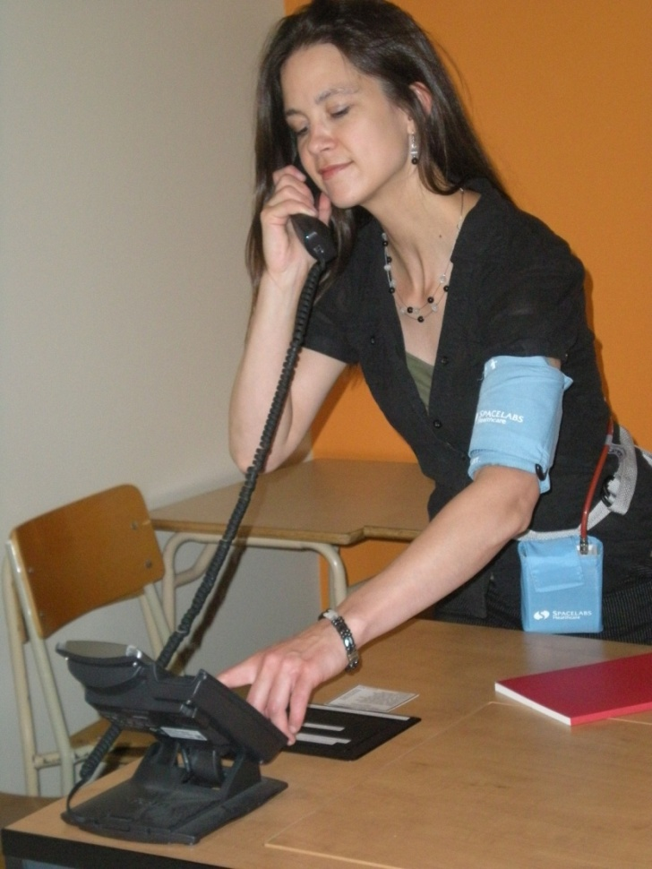
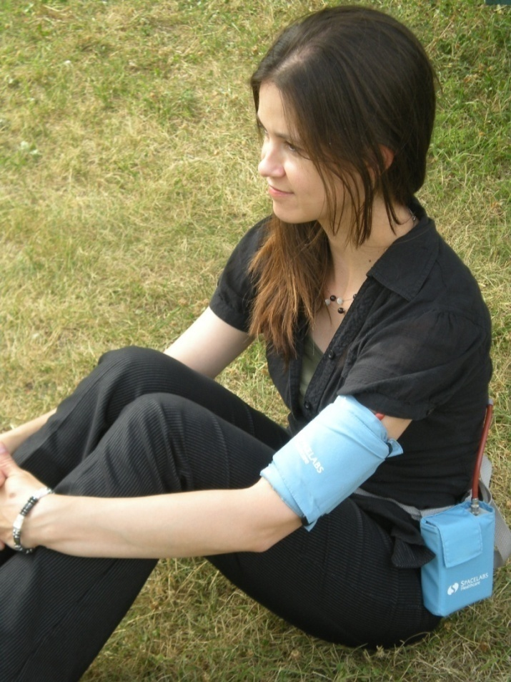
Mesure ambulatoire de la pression artérielle (MAPA) - résumé
L’appareil est porté à la ceinture
Les activités habituelles doivent être maintenues
Lorsque la mesure se prend, le bras doit rester immobile
Photographe: Caroline Lemay

Slide 68
Journal
Identité – date
Brassard
Bras utilisé
Dates du début et de la fin du monitoring
Temps avec les activités et les symptômes

Slide 69
Préparation du patient
(prévoir de 10 à 20 minutes)
Expliquer la procédure et la fréquence des mesures (alarmes);
Préciser que le brassard ne doit pas être retiré (sinon, comment mettre l’appareil en arrêt)
Enseigner mesures de précaution (ne pas mouiller, échapper);
Réaliser une première mesure pour s’assurer du bon fonctionnement de l’appareil.

Slide 70
Rapport
Moyennes, min et max, écart-types
  Valeurs de jour
  Valeurs de 24h
  Valeurs de nuit
% de baisse de la PA p/r à la journée
Graphiques pour observer le profil
Retrait des valeurs extrêmes (à éviter)
Autres indices:
  Charge de pression artérielle (blood pressure load )
  AASI
Notes:
Blood pressure load: Percentage of readings in a given period which exceed a predefined threshold value
Texte débat MAPA et mesure à domicile:
Although in theory clinically appealing, and thus commonly incorporated in the ABPM software, this index has a number of limitations.
No evidence that the thresholds defined for average BP values have any prognostic meaning when applied to single BP measurements
When comparing recordings with similar average BP levels, differences in BP load can be largely explained by differences in BP variability, making this index largely redundant
BP load does not contain the prognostically important information on how much the threshold level has been exceeded.

Slide 71
Interprétation (suite)
Nombres de mesures réalisées (pas inclus dans le PECH)
  > 70% devraient être correctement réalisées
  Minimum de 14 durant la journée et 7 la nuit
Comparer aux valeurs cibles
  Hypertension systolique et/ou diastolique (de jour / sur 24hr)
  Hypertension nocturne (dipping status) (% de baisse – penser aux causes secondaires)

Slide 72
Interprétation
Le profil devrait être observé en relation avec
  les informations contenue dans le journal
  les symptômes rapportés
  la prise des antihypertenseurs
  périodes durant lesquelles la PA est élevée
Tendances particulières (Élévation matinale de la PA, chute soudaine de la PA)
Hypertension sarrau blanc

Slide 73
Exemple
Notes:
Femme de 59 ans sans ATCD cardiovasculaire
PA en clinique 156/88 (mesurée à deux reprises)

Slide 74
MAPA 24hr
Complet (37 Inclus, 100%)
 | Min | Moyenne | Max | Écart type
Systolique | 96 | 122,9 | 145 | 11,2
Diastolique | 52 | 72,0 | 82 | 7,7
Pouls | 61 | 68,6 | 80 | 5,0
Systolique > 130 | 18,9 %
Diastolique > 80 | 5,4 %

Slide 75
MAPA jour
Éveillé (29 Inclus 100%)
 | Min | Moyenne | Max | Écart type
Systolique | 114 | 127,1 | 145 | 7,4
Diastolique | 70 | 75,4 | 82 | 3,3
Pouls | 61 | 69,7 | 80 | 4,7
Systolique > 135 | 13,8 %
Diastolique > 85 | 0,0 %

Slide 76
MAPA de nuit
Endormi (8 Inclus, 100%)
 | Min | Moyenne | Max | Écart type
Systolique | 96 | 107,5 | 121 | 9,2
Diastolique | 52 | 59,8 | 68 | 6,4
Pouls | 61 | 64,9 | 75 | 4,4
Systolique > 120 | 12,5 %
Diastolique > 70 | 0,0 %

Slide 77
Différence moyenne entre éveillé et endormi
Différence moyenne entre éveillé et endormi
 |  | ∆ mmHg |  | % baisse
Systolique |  | 19,6 |  | 15 %
Diastolique |  | 15,6 |  | 20 %
Pouls |  | 4,8 |  | 6 %

Slide 78
Profil

Slide 79
Nouveautés pour le PECH 2015?
Mesures ambulatoires sont demandées dès la première visite. Préférable pour poser le diagnostic d’hypertension artérielle
Mesures oscillométriques remplacent les mesures auscultatoires lorsque c’est possible
Un protocole pour le MAPA devrait être utilisé

Slide 80
Merci, questions?
Pour me joindre: lyne.cloutier@uqtr.ca

Slide 81
The ups and downs of BP targets in CKD
1999: ADDED new recommendation lowering BP targets in CKD– MDRD
For patients with proteinuria that is greater than 1 g/day, target blood pressure is lower than 125/75 mm Hg (MAP 92) (GRADE C)
2006: REMOVED recommendation – REIN-2. Target of 130/80 still supported based on AASK, MDRD
2010- revisiting the AASK followup data: little support for lower targets except (maybe) for those with proteinuria….
Triggering revisiting of overall recommendation
Notes:
1999 added new recommendation based on findings from MDRD suggesting that patients with MAP less than 92 and more than 1g per day of proteinuria.
CHEP panel concluded that the AASK followup data was methodologically suspect based on their switch of primary outcomes from that used in the original study
81

Slide 82
Studies of BP targets in CKD patients
Upadhyay , Ann Intern Med. 2011;154:541-548
vs.~140/90 vs. x/90
change in GFR composite ESRD
ND ND ND
ND ND x
GFR decline ND ND ND
ESRD ND ND ND
 | MDRD | AASK | REIN-2
n | 840 | 1094 | 334
Target BP | ~125/75 vs.~140/90 | ~125/75 | 130/80
1º outcome
Mortality
CVD events
GFR decline
ESRD

Slide 83
In 2012, CHEP revisited the CKD BP targets following publication of significant new data
CHEP 2011 | CHEP 2012
For patients with nondiabetic chronic kidney disease, target BP is <130/80 mm Hg (Grade C). | For patients with nondiabetic chronic kidney disease, target blood pressure is <140/90 mm Hg (Grade B).

